Slide 1
DAAD, Vishegrad
ДЛЯ АСПІРАНТІВ КНУБА
ДИСЦИПЛІНА: Фінансування наукових досліджень, грантова діяльність
КУРС: 1,2
ВИКЛАДАЧ: К.Т.Н., ДОЦЕНТ МИХАЛЬОВА МАРІЯ ЮРІЇВНА
Mykhalova.myu@knuba.edu.ua

Slide 2
Інформаційний центр DAAD у Києві
Адреса: Німецько-Українська промислово-торговельна палата (AHK Ukraine)
вул. Антоновича, 18
E-Mail: infodaad-ukraine.org

Slide 3
https://www.daad-ukraine.org/uk/poshuk-stipendij/inshi-fondy-ta-organizatsiyi/
https://www.daad-ukraine.org/uk/propozitsiyi-finansovoyi-pidtrimki/stipendialna-baza-danih-daad/stipendien-datenbank-uk/

Slide 4
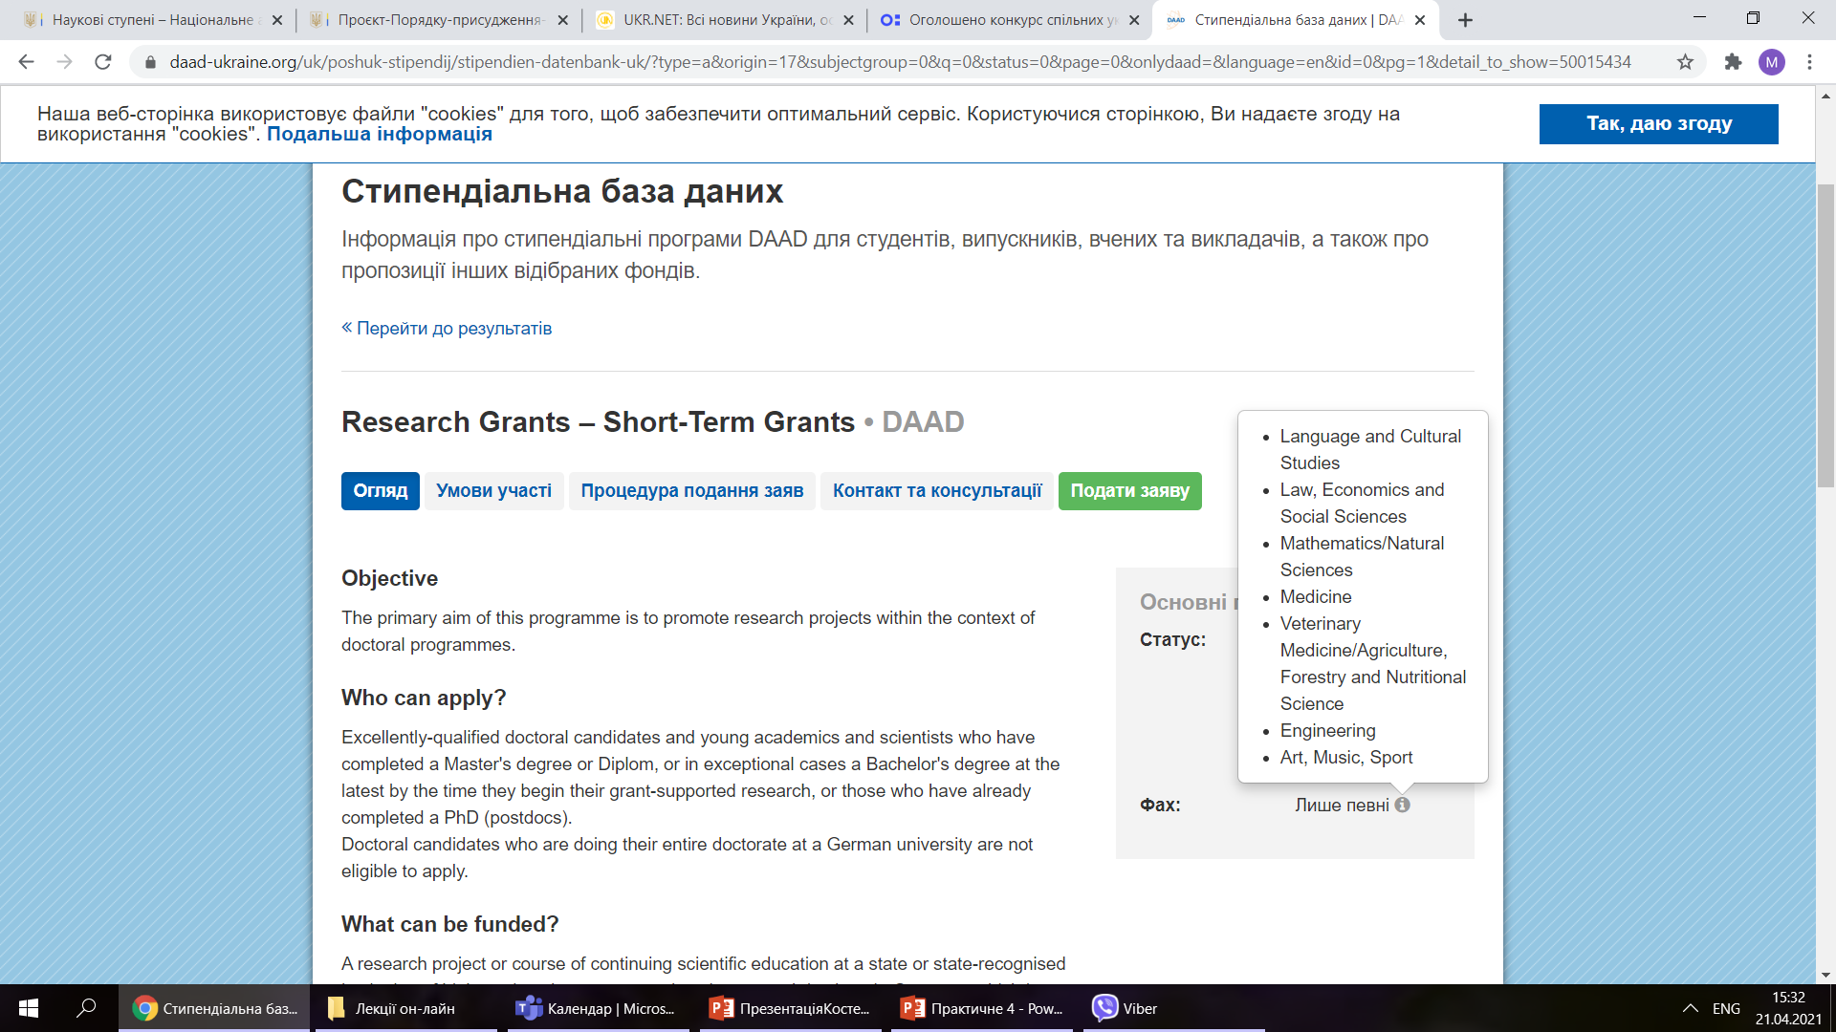
Research Grants – Short-Term Grants • DAAD

Slide 5
Info for PhD students
http://www.research-in-germany.org/en/jobs-and-careers/info-for-phd-students.html

Slide 6
Стипендіальна база даних
https://www.daad-ukraine.org/uk/poshuk-stipendij/stipendialna-baza-danih-daad/stipendialna-baza-danih/?type=a&origin=17&target=17&status=4&intention=2&subject=F&q=

Slide 7
https://www.daad-ukraine.org/uk/poshuk-stipendij/stipendialna-baza-danih-daad/stipendialna-baza-danih/?type=a&q=&status=4&subject=F&onlydaad=0&detail_to_show=0&target=17&origin=17&pg=1&tab=&intention=2&detail_to_show=57742121#apply

Slide 8
Visegrad Fund
https://www.visegradfund.org/about-us/the-fund/

Slide 9
https://www.visegradfund.org/
Grants
https://www.visegradfund.org/apply/grants/
Mobility
https://www.visegradfund.org/apply/mobilities/

Slide 10
Visegrad Fellowship Program
https://www.visegradfund.org/visegrad-fellowship-program-apply

Slide 11
https://americancouncils.org.ua/en/programs/bridgeusa-uafp/

Slide 12
Portal
https://my.visegradfund.org/Account/Login

Slide 13
Питання для самоконтролю
1. Гранти Visegrad+, які призначені для розвитку партнерських відносин між регіоном V4 та EaP можуть надаватися проєктам, в яких беруть участь суб’єкти
Процедура подання заявки Research Grants – Short-Term Grants, DAAD відбувається
Міжнародний Вишеградський фонд - це донорська організація, заснована у 2000 році урядами країн Вишеградської групи (V4)
Подавати заяву на фінансування до DAAD може лише

